Slide 1
Search Robot
Gfeller Simon (gfels4) und Camille Zanni (zannc2)

Slide 2
Inhaltsverzeichnis
Vision
Zeitplan
Frontend
Robot
Vorführung

Slide 3
Vision

Slide 4
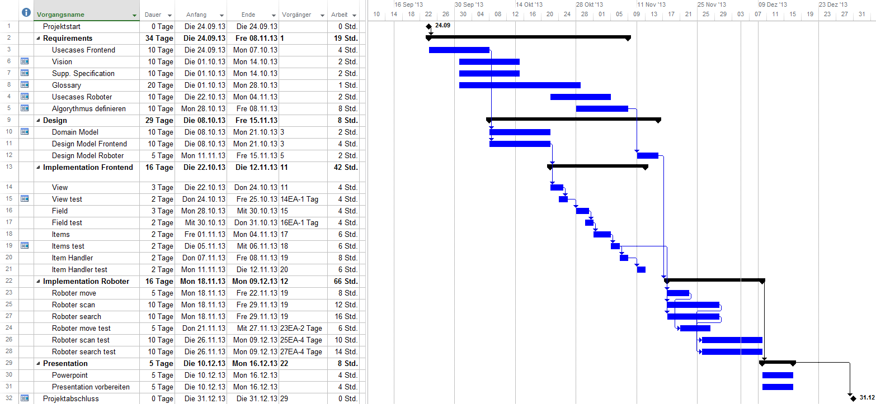
Zeitplan

Slide 5
Frontend
Domain Mode
Use Cases
Sequence Diagramme
UML Klassen Diagramme

Slide 6
Robot
Domain Mode
Use Cases
Sequence Diagramme
UML Klassen Diagramme

Slide 7
Vorführung

